Slide 1
Δομές Δεδομένων
http://www.cs.uoi.gr/~loukas/courses/Data_Structures/
Λουκάς Γεωργιάδης
email: loukas@cs.uoi.gr
TexPoint fonts used in EMF.
Read the TexPoint manual before you delete this box.: AAAAAAAAAA

Slide 2
Βασικές έννοιες και εφαρμογές
Αλγόριθμος: Μέθοδος για την επίλυση ενός προβλήματος
Δεδομένα: Σύνολο από πληροφορίες που αποθηκεύονται στον
υπολογιστή για τη λύση ενός προβλήματος
Δομή Δεδομένων: Μέθοδος αποθήκευσης και επεξεργασίας δεδομένων
Niklaus Wirth : Αλγόριθμοι + Δομές Δεδομένων = Προγράμματα

Slide 3
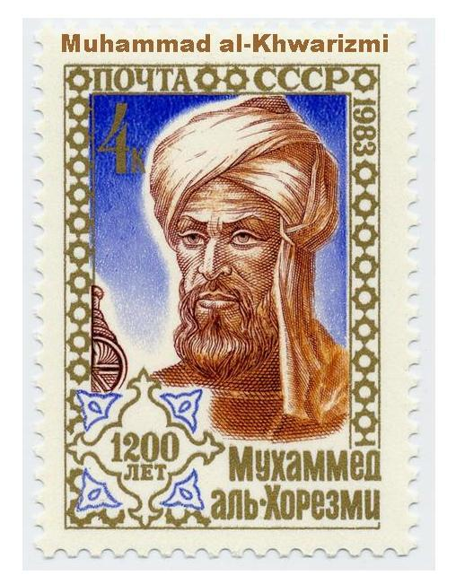
Βασικές έννοιες και εφαρμογές
Αλγόριθμος: Μέθοδος για την επίλυση ενός προβλήματος
Ιστορικά στοιχεία…
Abū ‘Abd Allāh Muhammad ibn Mūsā
al-Khwārizmī
(780-850 μΧ, περίπου)

Slide 4
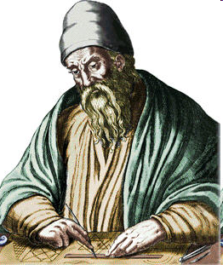
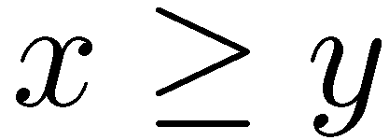
Βασικές έννοιες και εφαρμογές
Αλγόριθμος: Μέθοδος για την επίλυση ενός προβλήματος
Ιστορικά στοιχεία…
Abū ‘Abd Allāh Muhammad ibn Mūsā
al-Khwārizmī
(780-850 μΧ, περίπου)
Αλλά και παλαιότερα…
Ευκλείδης (300 πΧ)
Αλγόριθμος του Ευκλείδη για εύρεση
μέγιστου κοινού διαιρέτη
Βασίζεται στον κανόνα
όπου είναι θετικοί ακέραιοι

Slide 5
Παραδείγματα: Internet

Slide 6
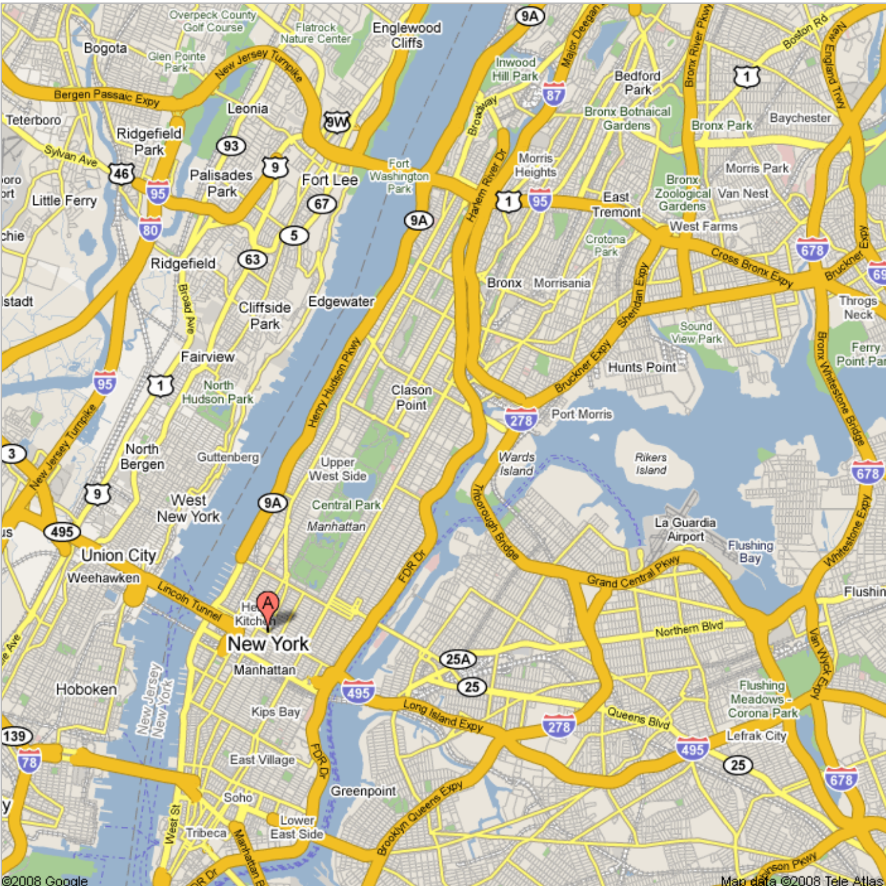
Παραδείγματα: Πλοήγηση (Navigation)

Slide 7
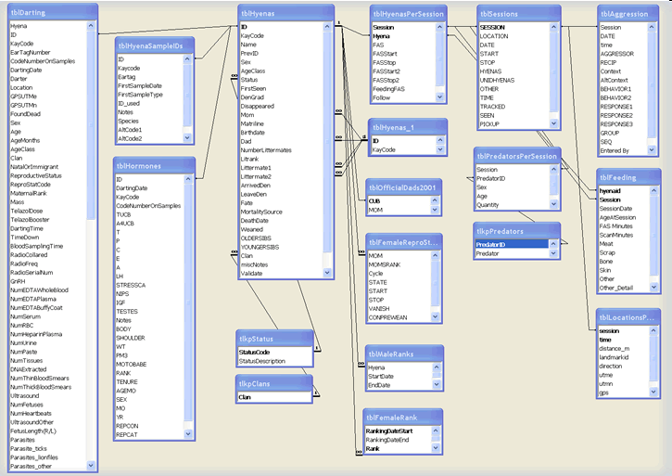
Παραδείγματα: Αναζήτηση/Ενημέρωση σε Βάση Δεδομένων

Slide 8
Βασικές έννοιες και εφαρμογές
Αλγόριθμος: Μέθοδος για την επίλυση ενός προβλήματος
Παράδειγμα: Εύρεση ελαφρύτατων διαδρομών σε γράφημα
10
9
3
2
6
4
5
7
2
Δομή Δεδομένων: Μέθοδος αποθήκευσης και επεξεργασίας δεδομένων
Παράδειγμα: Ουρά προτεραιότητας: επιστρέφει από μία συλλογή αντικειμένων
το αντικείμενο με την ελάχιστη τιμή

Slide 9
Βασικές έννοιες και εφαρμογές
Δομή Δεδομένων: Μέθοδος αποθήκευσης και επεξεργασίας δεδομένων
Γλώσσες προγραμματισμού όπως η C++ και η Java περιέχουν βιβλιοθήκες με
χρήσιμες δομές δεδομένων
C++ Standard Library: Standard Template Library (STL)
bitset | Bitset
deque | Double ended queue
list | List
map | Map
multimap | Multiple-key map
multiset | Multiple-key set
priority_queue | Priority queue
queue | FIFO queue
set | Set
stack | LIFO stack
vector | Vector

Slide 10
Βασικές έννοιες και εφαρμογές
Δομή Δεδομένων: Μέθοδος αποθήκευσης και επεξεργασίας δεδομένων
0
seal
frog
1
wolf
2
tiger
3
vulture
bat
4
koala
elephant
alligator
5
horse
6
octopus
dog
7
mouse
lion
8
iguana
9
rabbit
puma
jaguar

Slide 11
Βασικές έννοιες και εφαρμογές
Αλγόριθμος: Μέθοδος για την επίλυση ενός προβλήματος
Δομή Δεδομένων: Μέθοδος αποθήκευσης και επεξεργασίας δεδομένων
Μερικές εφαρμογές
Ανάκτηση πληροφοριών: αναζήτηση, ευρετήρια, κατάταξη,…
Ασφάλεια: ασφαλής μετάδοση δεδομένων, πιστοποίηση, ηλεκτρονικό εμπόριο,…
Βιολογία: χαρτογράφηση ανθρώπινου γονιδιώματος, αναδίπλωση πρωτεϊνών,…
Βιομηχανία: κατανομή πόρων, βελτιστοποίηση παραγωγής, χρονοπρογραμματισμός,…
Επικοινωνίες: κωδικοποίηση, συμπίεση, μετάδοση, επεξεργασία σημάτων,…
Μεταφορές: συστήματα πλοήγησης, οργάνωση δρομολογίων, προσομοίωση,…
Υπολογιστές: σχεδιασμός κυκλωμάτων, μεταγλωττιστές, γραφικά,…

Slide 12
Βασικές έννοιες και εφαρμογές
Αλγόριθμος: Μέθοδος για την επίλυση ενός προβλήματος
Δομή Δεδομένων: Μέθοδος αποθήκευσης και επεξεργασίας δεδομένων
Οι αλγόριθμοι μπορούν να περιγραφούν
• σε φυσική γλώσσα
• με διαγράμματα ροής
• με ψευδο-κώδικα
• με κώδικα σε κάποια γλώσσα προγραμματισμού

Slide 13
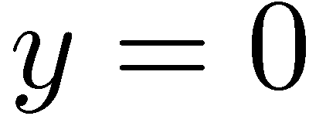
Βασικές έννοιες και εφαρμογές
Αλγόριθμος του Ευκλείδη για υπολογισμό του μέγιστου κοινού διαιρέτη
Βασίζεται στον κανόνα
όπου είναι θετικοί ακέραιοι.
Περιγραφή αλγόριθμου :
Αν τότε η απάντηση είναι .
Διαφορετικά :
Υπολόγισε .
H απάντηση είναι .
Ευκλείδης (300 πΧ)

Slide 14
Βασικές έννοιες και εφαρμογές
Αλγόριθμος του Ευκλείδη για υπολογισμό του μέγιστου κοινού διαιρέτη
Βασίζεται στον κανόνα
όπου είναι θετικοί ακέραιοι.
Περιγραφή αλγόριθμου :
Αν τότε η απάντηση είναι .
Διαφορετικά :
Υπολόγισε .
H απάντηση είναι .
Ευκλείδης (300 πΧ)
Υλοποίηση σε Java :
public static int Euclid(int x, int y)
{
if (y==0) return x;
int r = x % y;
return Euclid(y, r);
}

Slide 15
Βασικές έννοιες και εφαρμογές
Αλγόριθμος του Ευκλείδη για υπολογισμό του μέγιστου κοινού διαιρέτη
Βασίζεται στον κανόνα
όπου είναι θετικοί ακέραιοι.
Περιγραφή αλγόριθμου :
Αν τότε η απάντηση είναι .
Διαφορετικά :
Υπολόγισε .
H απάντηση είναι .
Ευκλείδης (300 πΧ)
Υλοποίηση σε Java :
public static int Euclid(int x, int y)
{
if (y==0) return x;
int r = x % y;
return Euclid(y, r);
}
Euclid (128,40)=
Euclid (40,8)=
Euclid (8,0)=
8

Slide 16
Βασικές έννοιες και εφαρμογές
Παράδειγμα: Ακολουθιακή (γραμμική) αναζήτηση
Μας δίνεται μία ακολουθία από ακέραιους
και ένας ακέραιος
Θέλουμε να βρούμε ένα
τέτοιο ώστε
Ακολουθιακή αναζήτηση: εξετάζουμε τα στοιχεία της ακολουθίας ξεκινώντας
από τη θέση 1, προχωρώντας στη θέση 2, θέση 3, κ.ο.κ. μέχρι να βρούμε το
το ζητούμενο στοιχείο ή μέχρι να εξαντλήσουμε την ακολουθία.
Π.χ.

Slide 17
Βασικές έννοιες και εφαρμογές
Παράδειγμα: Ακολουθιακή (γραμμική) αναζήτηση
Μας δίνεται μία ακολουθία από ακέραιους
και ένας ακέραιος
Θέλουμε να βρούμε ένα
τέτοιο ώστε
Ακολουθιακή αναζήτηση: εξετάζουμε τα στοιχεία της ακολουθίας ξεκινώντας
από τη θέση 1, προχωρώντας στη θέση 2, θέση 3, κ.ο.κ. μέχρι να βρούμε το
το ζητούμενο στοιχείο ή μέχρι να εξαντλήσουμε την ακολουθία.
Π.χ.

Slide 18
Βασικές έννοιες και εφαρμογές
Παράδειγμα: Ακολουθιακή (γραμμική) αναζήτηση
Μας δίνεται μία ακολουθία από ακέραιους
και ένας ακέραιος
Θέλουμε να βρούμε ένα
τέτοιο ώστε
Ακολουθιακή αναζήτηση: εξετάζουμε τα στοιχεία της ακολουθίας ξεκινώντας
από τη θέση 1, προχωρώντας στη θέση 2, θέση 3, κ.ο.κ. μέχρι να βρούμε το
το ζητούμενο στοιχείο ή μέχρι να εξαντλήσουμε την ακολουθία.
Π.χ.

Slide 19
Βασικές έννοιες και εφαρμογές
Παράδειγμα: Ακολουθιακή (γραμμική) αναζήτηση
Μας δίνεται μία ακολουθία από ακέραιους
και ένας ακέραιος
Θέλουμε να βρούμε ένα
τέτοιο ώστε
Ακολουθιακή αναζήτηση: εξετάζουμε τα στοιχεία της ακολουθίας ξεκινώντας
από τη θέση 1, προχωρώντας στη θέση 2, θέση 3, κ.ο.κ. μέχρι να βρούμε το
το ζητούμενο στοιχείο ή μέχρι να εξαντλήσουμε την ακολουθία.
Π.χ.

Slide 20
Βασικές έννοιες και εφαρμογές
Παράδειγμα: Ακολουθιακή (γραμμική) αναζήτηση
Μας δίνεται μία ακολουθία από ακέραιους
και ένας ακέραιος
Θέλουμε να βρούμε ένα
τέτοιο ώστε
Ακολουθιακή αναζήτηση: εξετάζουμε τα στοιχεία της ακολουθίας ξεκινώντας
από τη θέση 1, προχωρώντας στη θέση 2, θέση 3, κ.ο.κ. μέχρι να βρούμε το
το ζητούμενο στοιχείο ή μέχρι να εξαντλήσουμε την ακολουθία.
Π.χ.

Slide 21
Βασικές έννοιες και εφαρμογές
Παράδειγμα: Ακολουθιακή (γραμμική) αναζήτηση
Μας δίνεται μία ακολουθία από ακέραιους
και ένας ακέραιος
Θέλουμε να βρούμε ένα
τέτοιο ώστε
Ακολουθιακή αναζήτηση: εξετάζουμε τα στοιχεία της ακολουθίας ξεκινώντας
από τη θέση 1, προχωρώντας στη θέση 2, θέση 3, κ.ο.κ. μέχρι να βρούμε το
το ζητούμενο στοιχείο ή μέχρι να εξαντλήσουμε την ακολουθία.
Π.χ.

Slide 22
Βασικές έννοιες και εφαρμογές
Παράδειγμα: Ακολουθιακή (γραμμική) αναζήτηση
Μας δίνεται μία ακολουθία από ακέραιους
και ένας ακέραιος
Θέλουμε να βρούμε ένα
τέτοιο ώστε
Ακολουθιακή αναζήτηση: εξετάζουμε τα στοιχεία της ακολουθίας ξεκινώντας
από τη θέση 1, προχωρώντας στη θέση 2, θέση 3, κ.ο.κ. μέχρι να βρούμε το
το ζητούμενο στοιχείο ή μέχρι να εξαντλήσουμε την ακολουθία.
Π.χ.
βρέθηκε!

Slide 23
Βασικές έννοιες και εφαρμογές
Παράδειγμα: Ακολουθιακή (γραμμική) αναζήτηση
Μας δίνεται μία ακολουθία από ακέραιους
και ένας ακέραιος
Θέλουμε να βρούμε ένα
τέτοιο ώστε
Ακολουθιακή αναζήτηση: εξετάζουμε τα στοιχεία της ακολουθίας ξεκινώντας
από τη θέση 1, προχωρώντας στη θέση 2, θέση 3, κ.ο.κ. μέχρι να βρούμε το
το ζητούμενο στοιχείο ή μέχρι να εξαντλήσουμε την ακολουθία.
public static int linearSearch(int a[], int v, int l, int r)
{
for (int i=l; i<=r; i++)
if (v == a[i]) return i;
return -1;
}

Slide 24
Βασικές έννοιες και εφαρμογές
Παράδειγμα: Ακολουθιακή (γραμμική) αναζήτηση
Μας δίνεται μία ακολουθία από ακέραιους
και ένας ακέραιος
Θέλουμε να βρούμε ένα
τέτοιο ώστε
Ακολουθιακή αναζήτηση: εξετάζουμε τα στοιχεία της ακολουθίας ξεκινώντας
από τη θέση 1, προχωρώντας στη θέση 2, θέση 3, κ.ο.κ. μέχρι να βρούμε το
το ζητούμενο στοιχείο ή μέχρι να εξαντλήσουμε την ακολουθία.
Ο χρόνος της αναζήτησης εξαρτάται από τα δεδομένα εισόδου:
Επιτυχής αναζήτηση:
Αν κάθε στοιχείο της ακολουθίας είναι εξίσου πιθανό να είναι το
τότε ο αναμενόμενος αριθμός συγκρίσεων είναι
Ανεπιτυχής αναζήτηση:
– o αριθμός των συγκρίσεων είναι

Slide 25
Βασικές έννοιες και εφαρμογές
Υπολογιστικό Μοντέλο
• Ένας επεξεργαστής και μεγάλος χώρος μνήμης
• Κάθε θέση μνήμης έχει μια αριθμητική διεύθυνση
• Η μνήμη είναι τυχαίας προσπέλασης: η πρόσβαση σε οποιαδήποτε
θέση μνήμης (ανεξάρτητα από τη διεύθυνσή της) γίνεται με την ίδια
ταχύτητα
0
1
2
...

Slide 26
Βασικές έννοιες και εφαρμογές
Τύποι Δεδομένων
Η πληροφορία κωδικοποιείται µε bits. Οι τύποι δεδομένων µας επιτρέπουν να ερμηνεύσουμε σωστά την κωδικοποίηση αυτή.
Τύποι δεδομένων του υλικού
αριθμοί, χαρακτήρες, …, στο υλικό
Ιδεατοί τύποι δεδομένων
τύποι δεδομένων σε επίπεδο γλώσσας προγραμματισμού
(π.χ. στη Java: int, double, boolean, char)
Αφηρημένοι τύποι δεδομένων
τύποι δεδομένων που ορίζονται από τον προγραμματιστή

Slide 27
Βασικές έννοιες και εφαρμογές
Αφηρημένοι Τύποι Δεδομένων (Abstract Data Types)
Τύπος δεδομένων
Σύνολο τιμών και συλλογή πράξεων που εφαρμόζονται πάνω σε αυτές τις τιμές
Αφηρημένος τύπος δεδομένων
Τύπος δεδομένων τον οποίο ο χρήστης μπορεί να προσπελαστεί μόνο μέσω κάποιων διασυνδέσεων (interfaces) .
Πελάτης (client)
Πρόγραμμα που χρησιμοποιεί έναν αφηρημένος τύπος δεδομένων
Υλοποίηση (implementation)
Πρόγραμμα που ορίζει έναν (αφηρημένο) τύπο δεδομένων
Ο τρόπος αναπαράστασης ενός αφηρημένου τύπου δεδομένων δεν είναι ορατός από τους πελάτες

Slide 28
Βασικές έννοιες και εφαρμογές
Αφηρημένοι Τύποι Δεδομένων
Παράδειγμα : Διαχείριση σημείων στο επίπεδο
Διασυνδέσεις
εισαγωγή σημείου
διαγραφή σημείου
καταμέτρηση αριθμού σημείων εντός ορισμένου ορθογώνιου παραλληλόγραμμου

Slide 29
Βασικές έννοιες και εφαρμογές
Αφηρημένοι Τύποι Δεδομένων
Παράδειγμα : Διαχείριση δυναμικού συνόλου με ολική διάταξη
Διασυνδέσεις
εισαγωγή στοιχείου
διαγραφή στοιχείου
αναζήτηση στοιχείου
ταξινόμηση
διάδοχος
προκάτοχος
μέγιστο/ελάχιστο

Slide 30
Στόχοι του μαθήματος
Κατανόηση της λειτουργίας βασικών δομών δεδομένων καθώς και των
εφαρμογών τους.
Εξοικείωση με βασικές τεχνικές σχεδίασης και ανάλυσης δομών δεδομένων.
Εξάσκηση στην υλοποίηση αποδοτικών δομών δεδομένων και των αλγορίθμων
χειρισμού τους.

Slide 31
Επιδιωκόμενα αποτελέσματα
Οι φοιτητές που παρακολουθούν επιτυχώς το μάθημα θα μπορούν να:
Αναλύσουν την επίδοση βασικών δομών δεδομένων.
Εκτιμούν τον χρόνο εκτέλεσης των διαφόρων λειτουργιών μιας δομής
δεδομένων.
Συγκρίνουν την αποδοτικότητα και την καταλληλόλητα διαφορετικών δομών
δεδομένων για την επίλυση κάποιου προβλήματος.
Σχεδιάζουν σύνθετες δομές δεδομένων ή δομές δεδομένων προσαρμοσμένες σε
κάποιο πρόβλημα.
Υλοποιούν αποδοτικούς αλγόριθμους για την επίλυση διαφόρων προβλημάτων.

Slide 32
Αξιολόγηση
Εργαστηριακές ασκήσεις
~7 εργαστηριακές ασκήσεις: Μελέτη αλγόριθμων και δομών δεδομένων -
υλοποίηση σε γλώσσα προγραμματισμού Java
Κάθε ομάδα αποτελείται από 1 έως 3 άτομα
Ασκήσεις για το σπίτι
~3 σετ ασκήσεων (ατομικά): θεωρητική μελέτη-ανάλυση αλγόριθμων και
δομών δεδομένων
Πληροφορίες και ανακοινώσεις μέσω της ιστοσελίδας του μαθήματος

Slide 33
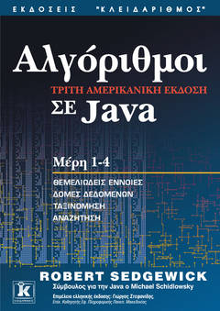
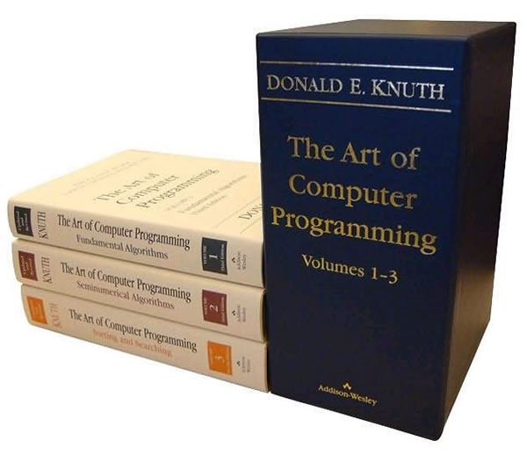
Βιβλία

